Slide 1
Covid-19 Fake News Detection
Tal Gradus
Olga Lapovsky

Slide 2
Our Research And Motivation
יש הרבה מידע שגוי בטוויטר ורצינו ליצור כלי שיכול לזהות האם הטוויט אמיתי או מזויף בנושא הקורונה.
המחקר שלנו עוסק בהשוואה של אלגוריתמים ורשתות בזיהוי חדשות מזויפות על מנת לבדוק מה הוא האלגוריתם הכי יעיל.

Slide 3
Data
חילצנו טוויטים בעזרת TWINT וסיווגנו ידנית 3000 טוויטים עם T או F.
ניקינו את הטוויטים בצורה הבאה: הורדת STOP WORDS עם NLTK וסימנים לא נחוצים כגון: #,@,$.

Slide 4
Preprocess For Algorithms
יצרנו Bag of words מהטוויטים וחשבנו TF-IDF וחילקנו את המידע ל-80% train ו-20% test.
את התגיות המרנו למספרים והפכנו ל-NUMPY Array.

Slide 5
Preprocess For Networks
השתמשנו ב-TOKENIZER על מנת להמיר את הטקסט למספרים ועשינו PADDING על מנת שלכולם יהיו בצורה שווה וחילקנו את המידע ל-80% train ו-20% test.
את התגיות המרנו למספרים והפכנו ל-NUMPY Array.

Slide 6
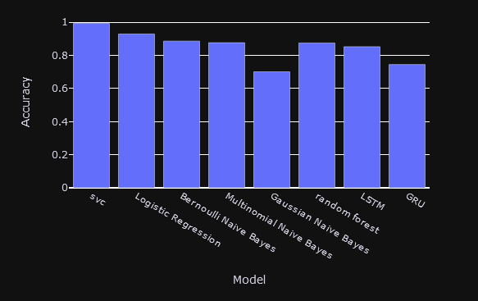
Accuracy
Model Accuracy
svc 0.9936102236421726
Logistic Regression 0.9297124600638977
Bernoulli Naive Bayes 0.8865814696485623
Multinomial Naive Bayes 0.8769968051118211
Gaussian Naive Bayes 0.7012779552715654
Random forest 0.8753993610223643
LSTM 0.8530351519584656
GRU 0.7451757001876831

Slide 7
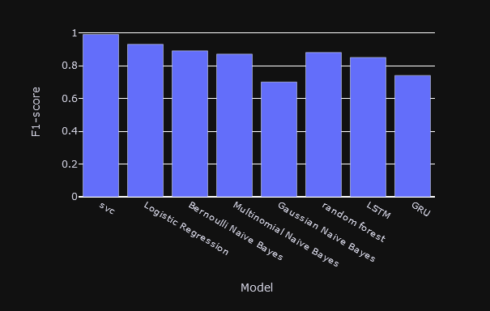
F1-Score
Model F1-Score
svc 0.99
Logistic Regression 0.93
Bernoulli Naive Bayes 0.89
Multinomial Naive Bayes 0.87
Gaussian Naive Bayes 0.70
Random forest 0.88
LSTM 0.85
GRU 0.74

Slide 8
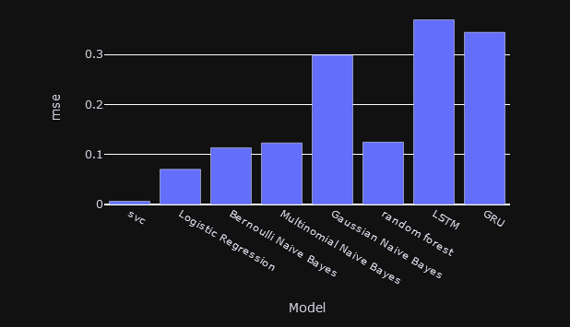
MSE
Model MSE
svc 0.006389776357827476
Logistic Regression 0.07028753993610223
Bernoulli Naive Bayes 0.1134185303514377
Multinomial Naive Bayes 0.12300319488817892
Gaussian Naive Bayes 0.2987220447284345
Random forest 0.12460063897763578
LSTM 0.3692074716091156
GRU 0.3442157208919525

Slide 9
Conclusions
אחרי השוואה בין האלגוריתמים הגענו למסקנה שהכי כדאי ליישם את SVC הדיוק והתוצאות שלו יצאו הכי טובות מבחינת סיווג של FAKE NEWS.

